Slide 1
Intervention IDHEATE - 8.4.2020
Notes:
Notre slogan : la voiture est un transport collectif
Comme tout opérateur de covoiturage, nous cherchons à remplir les sièges vides des véhicules.
Mais au-delà de cela, nous considérons que pour atteindre un usage massif du covoiturage, il est nécessaire d’appliquer à la voiture individuelle le prisme des transports collectifs.
=> C’est pour cela que nous déployons des lignes de covoiturage, sans réservation.

Slide 2
Covoiturage du quotidien
Avec réservation
J’ai organisé mon trajet à l’avance, je suis engagé vis-à-vis de mon covoitureur
Sans réservation
Passager, je me rends au bord de la chaussée pour trouver un conducteur
Conducteur, je choisis au dernier moment si je m’arrête
Sur une ligne
Je me rends à un arrêt physique et suis déposé sur la ligne
Avec arrêt départ
Je me rends à un arrêt physique
Sans arrêts définis
Je fais une demande n’importe où
Covoiturage
Planifié - anticipé
Covoiturage instantané
Lignes de covoiturage exploitées avec garantie de service
Lignes de covoiturage spontané
Covoiturage spontané
Autostop
dont
Flexibilisé
Formes de covoiturage dites « dynamique »
Parcours usager :
Comme du covoiturage longue distance
Comme Uber
Comme une ligne de bus
Comme de l’autostop

Slide 3
Covoiturage du quotidien
Avec réservation
J’ai organisé mon trajet à l’avance, je suis engagé vis-à-vis de mon covoitureur
Sans réservation
Passager, je me rends au bord de la chaussée pour trouver un conducteur
Conducteur, je choisis au dernier moment si je m’arrête
Sur une ligne
Je me rends à un arrêt physique et suis déposé sur la ligne
Avec arrêt départ
Je me rends à un arrêt physique
Sans arrêts définis
Je fais une demande n’importe où
Covoiturage
Planifié - anticipé
Covoiturage instantané
Lignes de covoiturage exploitées avec garantie de service
Lignes de covoiturage spontané
Covoiturage spontané
Autostop
dont
Flexibilisé
=
Permettre la planification lorsque l’offre conducteur n’est pas suffisante
(extension géographique et temporelle du service)
Réduire les coûts dans des territoires où l’autostop fonctionne naturellement
cœur de métier

Slide 4
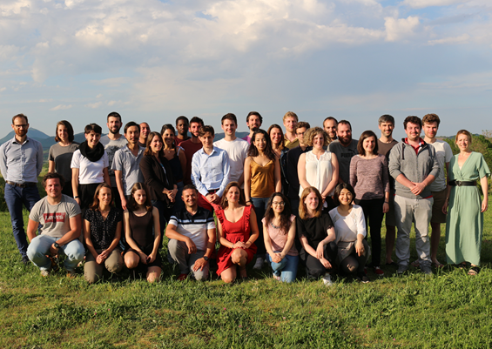
37 personnes, basées à Paris, Lyon, Nantes, Bordeaux et Clermont-Ferrand
Start up de l’ESS
Lauréat French Impact 2018
Investisseurs de long terme
11 réseaux de covoiturage en France
Notes:
Une trentaine de personnes aux compétences très diverses, implantées dans plusieurs villes de France, notamment dans les régions où nous avons déployé des réseaux.
Nous sommes inscrits dans l’économie sociale et solidaire (agrément ESUS). Notre mission est d’étendre l’accès à la mobilité dans les territoires ruraux et périurbains, tout en réduisant l’usage de la voiture individuelle.
La Caisse des Dépôts est entrée à notre capital en 2018, et nous sommes également soutenus par d’autres investisseurs de long terme qui soutiennent notre démarche d’impact : la société d’investissement France active (financeur de l’ESS) et le fonds d’investissement social de Renault.
9 réseaux déployés en France, de nombreux autres devraient voir le jour bientôt.

Slide 5
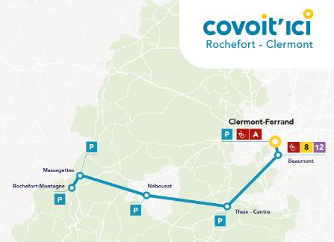
Le principe : des lignes de covoiturage dynamique
Un fonctionnement inspiré des transports collectifs
Des lignes insérées dans le réseau de TC
Des arrêts prédéfinis
Des horaires
Une tarification simple
Un service public pensé pour tous les utilisateurs
Accessible à tous
Fiable
Fréquence mesurée
Sécurisé
Notes:
Nous déployons des lignes de covoiturage dynamique (sans réservation) qui complètent l’offre de TC dans l’espace et dans le temps pour les territoires ruraux et périurbains.
Nous faisons partager des trajets sur le modèle des transports collectifs avec :
Des lignes insérées dans le réseau de TC.
Des arrêts prédéfinis.
Une information horaire pour les voyageurs.
Une tarification simple (ou la gratuité).
Elles complètent les transports en commun traditionnels dans l’espace et dans le temps.
Exemple : l’une des dernières lignes déployées, en mai 2019, entre Rochefort Montagne et Clermont-Ferrand.
Elle offre un nouveau mode de transport aux personnes qui n’ont pas de moyen de se déplacer, ou qui dépendent de leur voiture individuelle.
Le service vise l’intermodalité :
- La ligne fait le lien avec les transports traditionnels en arrivée sur la zone dense, à Clermont.
- En amont, les arrêts sont situés au niveau de parkings, qui permettent le rabattement en voiture individuelle.
Nous avons une approche de service public :
Ce qui signifie en premier lieu l'accessibilité, y compris aux personnes qui n’utilisent pas de smartphone pour se déplacer.
Nous recherchons également la fiabilité (dans notre approche, on ne peut pas être “planté” au dernier moment par un conducteur).
Cela implique de mesurer et communiquer aux usagers la fréquence du service aux différents horaires.
Et d’apporter un sentiment de sécurité aux usagers.

Slide 6
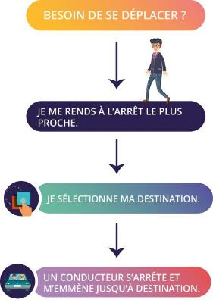
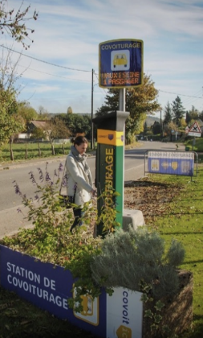
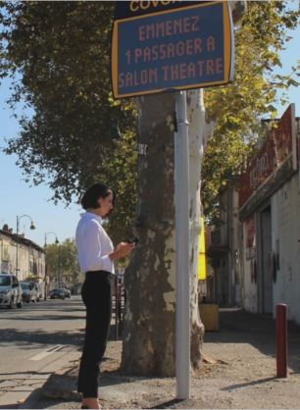
Passagers : covoiturer comme on prend un bus
Demande depuis l’arrêt connecté
Demande par SMS / application / téléphone
Notes:
Les passagers utilisent le service comme un bus :
Je pars de chez moi sans réservation préalable, je fais une demande de trajet.
Les demandes se font via une interface physique ou numérique (détail + loin).
Celle-ci est diffusée aux conducteurs.
Je pars avec le premier conducteur qui s’arrête.

Slide 7
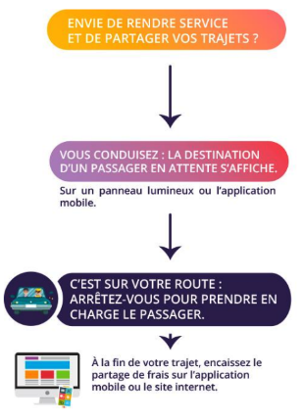
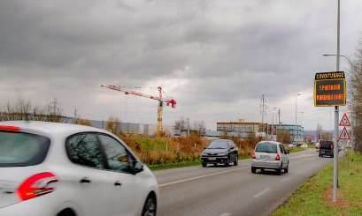
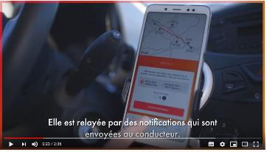
Conducteurs : contraintes minimales pour capter des flux massifs
Panneau de présignalisation
Notes:
Les conducteurs sont informés des demandes des passagers par plusieurs moyens :
Des panneaux lumineux situés au bord de la voirie, au niveau de l’arrêt ou en amont, informent tous les conducteurs qui passent par là, qu’ils soient inscrits ou non.
Pour les conducteurs qui se sont inscrits au service et ont téléchargé l’application, ils peuvent recevoir une notification en temps réel.

Slide 8
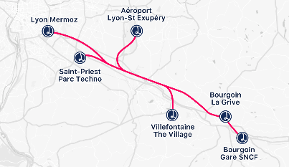
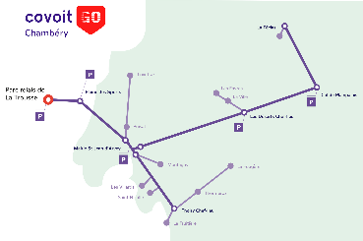
Atteindre un haut niveau de service en zones peu denses
Aux heures de pointe, la fréquence d’un transport à haut niveau de service
20 conducteurs par heure = Temps d’attente < 5 min
15 conducteurs par heure = Temps d’attente < 10 min
Bourgoin-Jallieu - Lyon Saint-Priest : temps d’attente < 5 minutes le matin.
Grand Chambéry : temps d’attente moyen de 3-6 minutes
Notes:
La clé pour que les usagers utilisent le service : la fréquence.
Nous cherchons à reproduire ce qui fait que les TC ont tant de succès dans les villes :
=> Aux heures de pointe, je pars de chez moi, je me rends à l’arrêt et je suis certain de partir en 5 ou 10 minutes maximum.
Pour cela, les modèles et les retours d’expérience nous montre qu’il faut atteindre la participation d’un certain nombre de conducteurs :
18 conducteurs par heure = Temps d’attente quasi systématiquement < 5 min
12 conducteurs par heure = Temps d’attente quasi systématiquement < 10 min, et en moyenne autour de 5 min.
Ce qui est clé, au-delà du temps d’attente moyen : le temps d’attente maximum.
Avec 8 conducteurs / heure, le temps d’attente moyen sera autour de 7-8 min, mais la variabilité sera beaucoup plus forte.
Nous avons aujourd’hui atteint ce niveau de service sur 2 types de territoires très différents, avec des modèles adaptés (présentés + loin) :
Sur un axe très denses, sur l’autoroute A43 entre Bourgoin-Jallieu et Lyon.
Sur un territoire beaucoup plus rural, sur un bassin de vie de 9 000 habitants en montagne, dans des communes du Grand Chambéry.

Slide 9
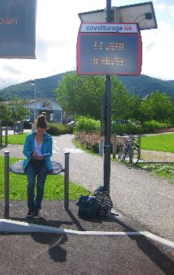
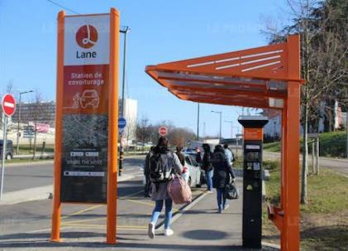
Les arrêts : points de rencontre entre passagers et conducteurs
Lane Bourgoin-Jallieu - Lyon
Grand Chambéry
Notes:
Sur tous nos réseaux, le point de rencontre entre passagers et conducteurs est matérialisé par un arrêt.
Nos arrêts sont modulaires et peuvent disposer de plus ou moins d’aménagements, de plus ou moins de mobilier.
A gauche : arrêt à Lyon Mermoz, avec beaucoup d’aménagements (ainsi que plusieurs panneaux lumineux en amont, que l’on ne voit pas sur la photo).
A droite : un arrêt dans le Vexin, beaucoup plus léger.

Slide 10
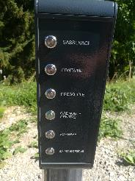
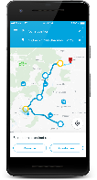
Des interfaces pour les usagers connectés ou non
Assistance téléphonique
SMS
Boîtier connecté
Assistance téléphonique
Inscription / identification
Demande de trajet
Géolocalisation & information en temps réel
Partage de frais
Inscription / identification
Demande de trajet
Partage de frais
Inscription / identification
Demande de trajet
Partage de frais
1 bouton = 1 destination
Sans partage de frais

Slide 11
La création d’une ligne de covoiturage se déroule en 3 étapes
1- Analyse territoire et évaluation potentiel
2- Déploiement initial
3- Exploitation (et extension)
Vie d’un projet
Mise en oeuvre
Formations et Diagnostic de territoire
Localisation des arrêts, définition du parcours client
Solutions digitales,
connexion SIM/MaaS
Maintenance
Diagnostic de lignes
Exploitation SI, data, reporting
Arrêts
physiques
PMV
Extension progressive
du réseau
Participation citoyenne
Enquêtes permanentes et propositions citoyennes
Focus group élus, entreprises et citoyens
Recrutement conducteurs et communication amont
Communication, accompagnement passagers
et conducteurs, animation
de communautés
validation étude de covoiturabilité
validation lignes
Mise en service
Comprendre les spécificités des territoires et co-construire les projets
Mobiliser les futurs usagers et atteindre une masse critique
Changer les habitudes de mobilité en proposant des solutions intégrées, efficaces et évolutive
Objectifs
Notes:
Nous déployons des lignes de covoiturage dynamique (sans réservation) qui complètent l’offre de TC dans l’espace et dans le temps pour les territoires ruraux et périurbains.
Nous faisons partager des trajets sur le modèle des transports collectifs avec :
Des lignes insérées dans le réseau de TC.
Des arrêts prédéfinis.
Une information horaire pour les voyageurs.
Une tarification simple (ou la gratuité).
Elles complètent les transports en commun traditionnels dans l’espace et dans le temps.
Exemple : l’une des dernières lignes déployées, en mai 2019, entre Rochefort Montagne et Clermont-Ferrand.
Elle offre un nouveau mode de transport aux personnes qui n’ont pas de moyen de se déplacer, ou qui dépendent de leur voiture individuelle.
Le service vise l’intermodalité :
- La ligne fait le lien avec les transports traditionnels en arrivée sur la zone dense, à Clermont.
- En amont, les arrêts sont situés au niveau de parkings, qui permettent le rabattement en voiture individuelle.
Nous avons une approche de service public :
Ce qui signifie en premier lieu l'accessibilité, y compris aux personnes qui n’utilisent pas de smartphone pour se déplacer.
Nous recherchons également la fiabilité (dans notre approche, on ne peut pas être “planté” au dernier moment par un conducteur).
Cela implique de mesurer et communiquer aux usagers la fréquence du service aux différents horaires.
Et d’apporter un sentiment de sécurité aux usagers.

Slide 12
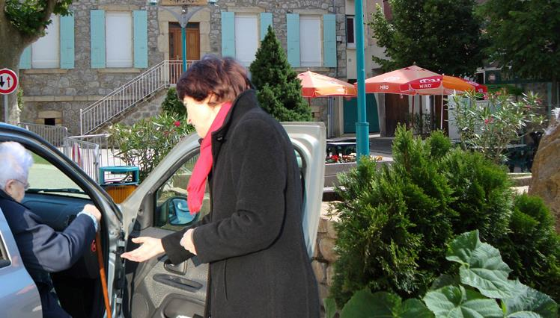
Le transport solidaire : un nouveau service public citoyen

Slide 13
Le transport solidaire, qu’est-ce que c’est ?
Construction d’une communauté 2/2
Exemple de mécanisme pour la construction d’une ligne
Des bénévoles qui accompagnent des personnes âgées et précaires.
Cibles : Personnes isolées des territoires ruraux, sans moyen de locomotion
Fonctionnement : trajets planifiés suite à une mise en relation par des des référents, ou suite au partage de listes téléphoniques mises à disposition des passagers.
Destinations : courses et rendez-vous médicaux (80%), maximum 30 km.
Non-concurrence des modes de transport existants : indemnisation de 0,35€ / km en moyenne payée par le passager
Porté localement par des associations ou des structures publiques (CCAS, centres sociaux)
Profil type du bénévole : jeune retraité prêt à donner de son temps pour aider et rencontrer des personnes de sa commune

Slide 14
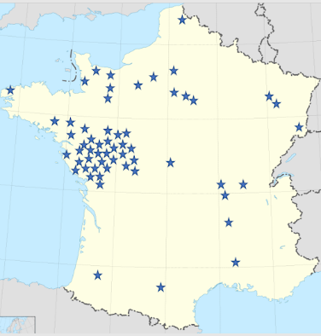
Le transport solidaire aujourd’hui en France
Construction d’une communauté 2/2
Exemple de mécanisme pour la construction d’une ligne
Une centaine d’initiatives identifiées par ecov.
Aspect humain très important : connaissance entre membres, création de lien social et d’un "cercle d'amis" organisé - très peu de numérique
Inscription dans le maillage social de la commune : élus, associations, corps médical, services de taxi et d’ambulance
Nécessité du service d’être accepté et promu par tout le monde pour fonctionner

Slide 15
Construction d’une communauté 2/2
Exemple de mécanisme pour la construction d’une ligne
Perspectives pour le transport solidaire
Comment dynamiser et valoriser le transport solidaire pour permettre son essors ?
⇒ assises nationales du transports solidaire en fév 2020
⇒ plateforme de partage et de valorisation : www.transport-solidaire.fr
livre blanc, kit de développement, partage de retours d’expérience…

Slide 16
Nos bureaux à Paris
Nos bureaux à Lyon
Thomas Matagne, président fondateur
thomas@ecov.fr
06 23 30 29 20
@thomasmatagne
Maison des start-up
30-32 rue Proudhon
93210 Saint-Denis
Atome Village
207 rue Francis de Pressensé, 69100 Villeurbanne

